Slide 1

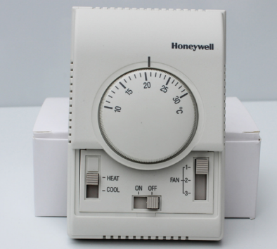
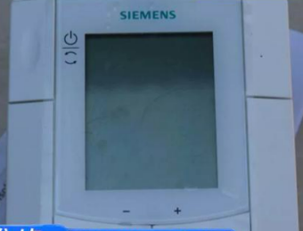
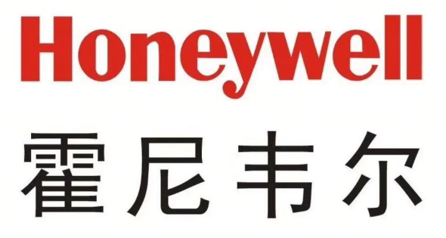
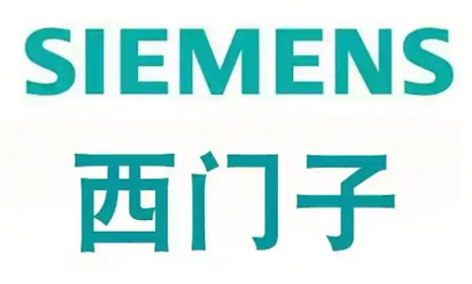
哈佛商学院经典案例——产品与行业格局
背景介绍
产品介绍
恒温器也叫风机盘管温控器，是中央空调的控制部件，在所有使用中央空调的地方均有使用。可以自动控制暖气、通风及空气调节设备（如空调、电暖器等），让室内温度恒定在你设定的温度
精准控温
智能交互
能耗管理
行业格局
2010年前，全球智能温控器市场由霍尼韦尔（Honeywell）、西门子(SIEMENS)等工业巨头主导，占据约70%市场份额
市场主导者明确
70%
产品功能单一
用户体验不佳
Notes:
产品介绍（图片+文字介绍）——让大家知道是个啥东西，用来干嘛的
两大巨头、70%市场份额—— 让大家感受到 主角（Nest）面临的压力和挑战

Slide 2
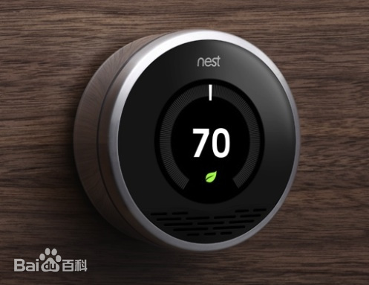
哈佛商学院经典案例——Nest恒温器
以用户为中心创造价值
“定调 ：确定方向和立足点
全新的产品
制胜引擎：技术差异化、用户体验优化、创新的市场策略
功能
联网功能
能耗管理
远程迭代升级
产品
（Product）
“ 术 ”
价值
安装简化
功能丰富
易操便捷
Nest Labs的起点‌：
由iPod之父托尼·法德尔（Tony Fadell）和Matt Rogers于2011年创立，托尼·法戴尔是前苹果公司iPod 部门主管，被称为iPod之父，做了一个突破性产品：Nest Learning Thermostat‌
定价
价值定价
规模化降本
用户反馈与评价：
“终于不用每天手动调温度了，它比我更懂我的习惯。”——科技博客读者。
Notes:
Nest的产品介绍——功能、价值、定价， ——让大家代入，锐捷彩光 是好产品，应该定好价格
用户对Nest的评价，——让大家代入，好产品是有人认可的（类比彩光）

Slide 3


一个好产品出来以后，做的怎么样啊？
巩固阶段
发展阶段
2014年被谷歌以32亿美元收购，巩固行业领导地位。
起步阶段
2013年‌：市场份额跃升至20%，营收突破1亿美元，成为美国智能温控器市场第一。
2011年刚开始市场份额不足5%

Slide 4



哈佛商学院经典案例——Nest恒温器
起步阶段
做了一个好产品，拿出一个要赚毛利的价格
友商看到了，跟进，PK，突出品牌，打压他，控制他的份额
应对之策：
渠道创新‌：避开传统建材渠道，直接通过苹果零售店、Best Buy等消费电子渠道销售，利用苹果的品牌背书吸引早期用户。
营销引爆‌：
口碑传播‌：早期用户多为科技爱好者，通过社交媒体分享使用体验，形成病毒式传播。
KOL合作‌：与科技博主（如MKBHD）合作测评，突出产品易用性和设计美感。
环保叙事‌：强调产品对减少碳排放的贡献，吸引环保意识较强的消费者。
快速迭代‌：通过OTA（空中升级）持续优化算法，如增加“离家模式”自动关闭温控，提升用户体验。
生态扩展‌：2012年推出API接口，允许第三方开发者接入，构建智能家居生态。
面对竞争如何应对
取得成果并巩固
快速把优势做到胜势，以市场份额为目标，干到行业第一
干到行业第一后，通过规模效应降低成本，调整价格更具市场竞争力，巩固第一位置

Slide 5
Nest恒温器是怎么做到的？
做了一个好产品，拿出一个要赚毛利的价格
友商看到了，跟进，PK，突出品牌，打压他，控制他的份额
他又做了什么呢？搞营销啊、开辟新渠道啊、建立早期客户成功啊、与KOL合作啊、各种造势啊（环保叙事）、迭代升级产品啊
快速把优势做到胜势，以市场份额为目标，干到行业第一
干到行业第一，他又做了什么呢 ，调价，控场，巩固第一

Slide 6
哈佛商学院经典案例——Nest恒温器
Nest Labs的起点‌：
由iPod之父托尼·法德尔（Tony Fadell）和Matt Rogers于2011年创立，托尼·法戴尔是前苹果公司iPod 部门主管，被称为iPod之父，
做了一个突破性产品：Nest Learning Thermostat‌
由于这个原因，Nest也被人们称为恒温器领域的iPod，
技术差异化‌：
机器学习算法‌：设备通过记录用户手动调节习惯，自动学习并预测温度需求（如工作日早晨自动升温，夜间降温），减少用户干预。
联网功能‌：支持Wi-Fi连接，用户可通过手机APP远程控制，并接收能耗报告。
工业设计‌：采用圆形触控屏和金属机身，外观简洁时尚，与传统温控器的塑料面板形成鲜明对比。
用户体验优化‌：
安装简化‌：提供视频教程和在线支持，用户可自行安装，无需专业电工。
能耗可视化‌：通过APP展示每日能耗数据，帮助用户优化用电习惯，降低能源成本。
首款产品定价249美元，高于传统温控器（约100美元），
早期用户评价‌：“终于不用每天手动调温度了，它比我更懂我的习惯。”——科技博客读者。
Notes:
找一个快速做大市场份额，优势到胜势的商业案例

Slide 7
但初期2011年，市场份额不足5%
霍尼韦尔回应‌：2013年推出Lyric温控器，模仿Nest的联网功能，但定价更高（279美元），且缺乏机器学习能力。
快速推出与市场策略‌
定价策略‌：首款产品定价249美元，高于传统温控器（约100美元），但通过“节能回报”宣传（如用户反馈年省电费约10%-15%），强化价值感知。
渠道创新‌：避开传统建材渠道，直接通过苹果零售店、Best Buy等消费电子渠道销售，利用苹果的品牌背书吸引早期用户。
营销引爆‌：
口碑传播‌：早期用户多为科技爱好者，通过社交媒体分享使用体验，形成病毒式传播。
KOL合作‌：与科技博主（如MKBHD）合作测评，突出产品易用性和设计美感。
环保叙事‌：强调产品对减少碳排放的贡献，吸引环保意识较强的消费者。
快速迭代‌：通过OTA（空中升级）持续优化算法，如增加“离家模式”自动关闭温控，提升用户体验。
生态扩展‌：2012年推出API接口，允许第三方开发者接入，构建智能家居生态。
市场反应与竞争应对‌
用户反馈‌：
能耗数据‌：用户平均节省12%的能源费用，成为核心卖点。
降价策略‌：2014年将价格降至199美元，扩大受众范围。生态整合‌：与谷歌合作（2014年被谷歌收购），接入Google Home生态，进一步巩固市场地位。

Slide 8
2011年‌：Nest市场份额不足5%，营收约2000万美元。
2013年‌：市场份额跃升至20%，营收突破1亿美元，成为美国智能温控器市场第一。
2014年‌：被谷歌以32亿美元收购，巩固行业领导地位。

Slide 9
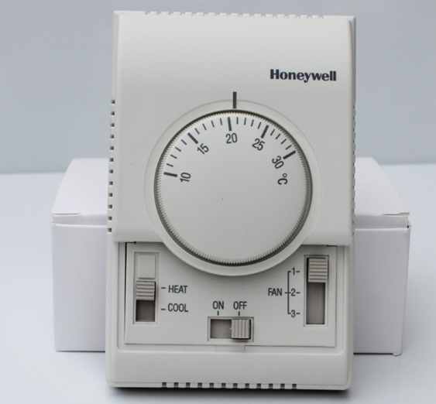
哈佛商学院经典案例——Nest恒温器的逆袭之路
恒温器也叫风机盘管温控器，是中央空调的控制部件，在所有使用中央空调的地方均有使用。可以自动控制暖气、通风及空气调节设备（如空调、电暖器等），让室内温度恒定在你设定的温度
行业格局‌：
2010年前，全球智能温控器市场由霍尼韦尔（Honeywell）、西门子等工业巨头主导，占据约70%市场份额，产品以功能单一、操作复杂著称，用户需手动调节温度，且缺乏联网能力。
Notes:
找一个快速做大市场份额，优势到胜势的商业案例

